Slide 1
国土地理院DEM
datasets in 10 minutes (2026-10-28)
Digital Elevation Model（数値標高モデル）
地面の高さを格子状に収録した地形データ
sasakiy84

Slide 2
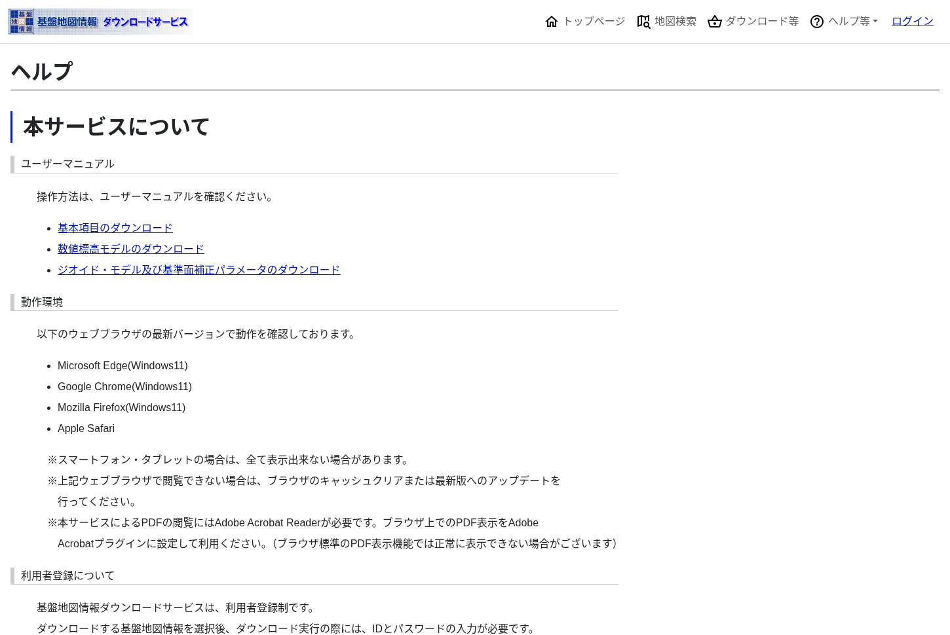
はじめに
基盤地図情報ダウンロードサービス
[1] 国土地理院. 基盤地図情報ダウンロードサービス. https://service.gsi.go.jp/kiban/app/help/

Slide 3
目次
地面の高さを読む
測り方と解像度
形式と位置の表し方
描画と入手方法

Slide 4
1. 地面の高さを読む
1. 地面の高さを読む

Slide 5
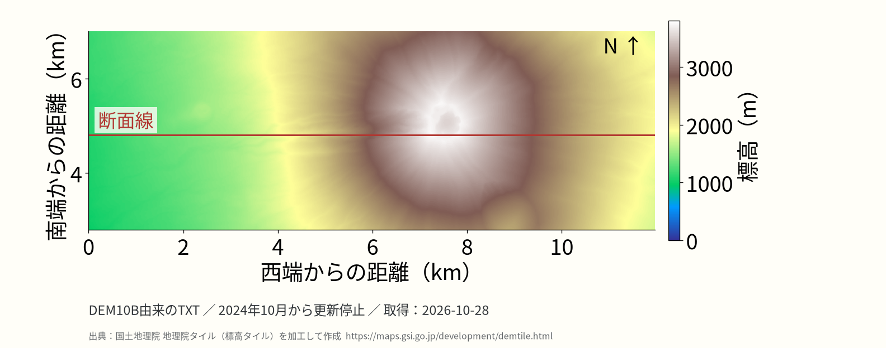
1. 地面の高さを読む
富士山周辺：高さを色で見る
[1] 国土地理院. 標高タイルの詳細仕様. https://maps.gsi.go.jp/development/demtile.html

Slide 6
1. 地面の高さを読む
色の元にあるのは、各地点の標高
DEMは、地形の高さを数値で表したデータ。規則的な格子の各位置に、メートル単位の標高が入る。
いまの図は、公開されている標高タイルの数値を読み込み、高い場所ほど明るい色になるように描いた。
標高から、段彩図、等高線、陰影図、地形の断面などを作れる。
[1] 国土地理院. 標高タイルの詳細仕様. https://maps.gsi.go.jp/development/demtile.html

Slide 7
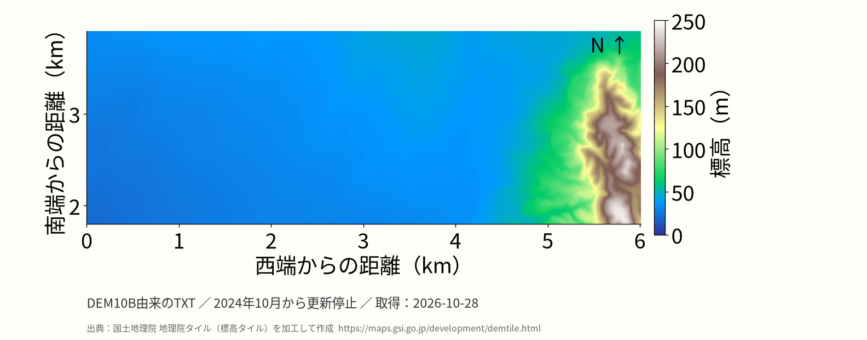
1. 地面の高さを読む
京都中心部：平地と東側の山地
[1] 国土地理院. 標高タイルの詳細仕様. https://maps.gsi.go.jp/development/demtile.html

Slide 8
1. 地面の高さを読む
京都の格子を拡大すると、数値が並ぶ
1列目 | 2列目 | 3列目 | 4列目 | 5列目
36.95 | 36.95 | 36.95 | 36.97 | 37.03
36.88 | 36.88 | 36.89 | 36.92 | 36.97
36.83 | 36.83 | 36.85 | 36.90 | 36.92
36.76 | 36.79 | 36.82 | 36.86 | 36.90
36.70 | 36.75 | 36.80 | 36.82 | 36.88
図の中央付近から5行×5列を抜粋。上が北、下が南、右が東。単位はm。
[1] 国土地理院. 標高タイルの詳細仕様. https://maps.gsi.go.jp/development/demtile.html

Slide 9
1. 地面の高さを読む
建物の屋上の高さとは区別する
地形を扱うときは、建物や樹木を除いた地面の高さを知りたい。
地表面を表す数値地形モデル（DTM）と、建物や樹木の上面を含む数値表層モデル（DSM）を区別する。
国土地理院の配布仕様には、構成点の種別として「地表面」「表層面」「データなし」などがある。高さの意味も確認して使う。
[1] 国土地理院. 基盤地図情報ダウンロードデータファイル仕様書5.3. 2026.
https://service.gsi.go.jp/kiban/contents/screen/basismap/documents/FGD_DLFileSpecV5.3.pdf

Slide 10
2. 測り方と解像度
2. 測り方と解像度

Slide 11
2. 測り方と解像度
1m・5mメッシュは、測り方が違う
データ | 格子の目安 | 基になる測量
DEM1A | 約1m | 航空レーザ測量
DEM5A | 約5m | 航空レーザ測量
DEM5B | 約5m | 写真測量（画素20cm）
DEM5C | 約5m | 写真測量（画素40cm）
[1] 国土地理院. 基盤地図情報ダウンロードサービス. https://service.gsi.go.jp/kiban/app/help/

Slide 12
2. 測り方と解像度
10mメッシュは、等高線を基に作る
データ | 基になる資料 | 整備範囲
DEM10A | 火山基本図の等高線 | 対象の火山地域
DEM10B | 地形図の等高線 | 全国
同じ10mメッシュでも、作成に使う資料や整備範囲が異なる。
[1] 国土地理院. 基盤地図情報ダウンロードサービス. https://service.gsi.go.jp/kiban/app/help/

Slide 13
2. 測り方と解像度
メッシュの細かさと、高さの精度は別
「5mメッシュ」は、隣り合う標高点の間隔の目安。標高が5m単位でしか分からない、という意味ではない。
約1m・約5m・約10mは呼び名で、元の格子は経緯度の角度で区切られる。緯度によって東西の距離が変わる。
数値が小数第2位まであっても、高さを1cmの精度で測ったことにはならない。
[1] 国土地理院. 基盤地図情報ダウンロードサービス. https://service.gsi.go.jp/kiban/app/help/

Slide 14
2. 測り方と解像度
地域ごとに、使えるデータを選ぶ
基盤地図情報のDEMは2008年に提供開始。全国を覆うDEM10Bに加え、地域ごとに、より細かいDEMが整備されている。
広域では標高の分布、狭い範囲では微地形など、目的に合った格子間隔と測量方法を選ぶ。
異なる種類や計測時期のデータをつなぐと、境界で高さが不連続になることがある。
[1] 国土地理院. 基盤地図情報ダウンロードサービス. https://service.gsi.go.jp/kiban/app/help/
[2] 国土地理院. 基盤地図情報 更新履歴. https://service.gsi.go.jp/kiban/app/data_update_info_all/

Slide 15
3. 形式と位置の表し方
3. 形式と位置の表し方

Slide 16
3. 形式と位置の表し方
配布用のGMLと、表示用のタイル
形式 | 中身 | 向いている使い方
GML | 範囲・格子・種別・標高 | 地域のデータをまとめて扱う
TXTタイル | 256×256の標高値 | 数値を手軽に読む（更新停止）
PNGタイル | RGBに標高値を符号化 | 画像として転送・復号する
[1] 国土地理院. 基盤地図情報ダウンロードサービス. https://service.gsi.go.jp/kiban/app/help/
[2] 国土地理院. 標高タイルの詳細仕様. https://maps.gsi.go.jp/development/demtile.html

Slide 17
3. 形式と位置の表し方
元のDEM格子と、標高タイルは異なる
標高タイルは、地図タイルと同じ位置・画素に対応するように作られる。
最大ズームでは、近くの4つの元標高点を線形的に平滑化して、画素中心の標高を求める。小さいズームでは、ひとつ上のズームの4点を平均する。
そのため、タイルの標高は元のDEM格子や測量値と完全には一致しない。この資料の地形図は、DEM10B由来のTXTタイルを使用した。
[1] 国土地理院. 標高タイルの作成方法と地理院地図で表示される標高値について. https://maps.gsi.go.jp/development/hyokochi.html

Slide 18
3. 形式と位置の表し方
TXTは、カンマ区切りの数値の配列
36.95,36.95,36.95,36.97,37.03
36.88,36.88,36.89,36.92,36.97
36.83,36.83,36.85,36.90,36.92
京都の中央付近から3行×5列を抜粋。実際の1タイルは256行×256列。
横は西から東、行は北から南へ進む。数値の単位はm。
[1] 国土地理院. 標高タイルの詳細仕様. https://maps.gsi.go.jp/development/demtile.html

Slide 19
3. 形式と位置の表し方
欠測は「標高0m」に置き換えない
TXTでは、標高値がない画素は文字「e」。海抜0mを表す数値「0」とは意味が違う。
PNGでは、RGB=(128, 0, 0)が無効値。それ以外のRGB値を公式の式で標高へ戻す。
読み込んだ後も欠測のまま扱えば、海岸やデータの境界に、存在しない崖や谷を作らずに済む。
[1] 国土地理院. 標高タイルの詳細仕様. https://maps.gsi.go.jp/development/demtile.html

Slide 20
3. 形式と位置の表し方
地図の位置と、高さの基準を分ける
GMLの現行仕様5.3では、位置の座標参照系はJGD2024の緯度・経度。座標の並びは緯度、経度。
標高タイルはWeb地図と共通のz/x/yで位置を指定する。表示の投影法と、元のDEMの格子間隔は別の情報。
標高は楕円体高とは異なる。2025年の標高成果改定も踏まえ、他の高さデータと重ねるときは、基準と配布版をそろえる。
[1] 国土地理院. 基盤地図情報ダウンロードデータファイル仕様書5.3. 2026.
https://service.gsi.go.jp/kiban/contents/screen/basismap/documents/FGD_DLFileSpecV5.3.pdf
[2] 国土地理院. 全国の標高成果の改定. https://www.gsi.go.jp/sokuchikijun/hyoko2024rev.html

Slide 21
4. 描画と入手方法
4. 描画と入手方法

Slide 22
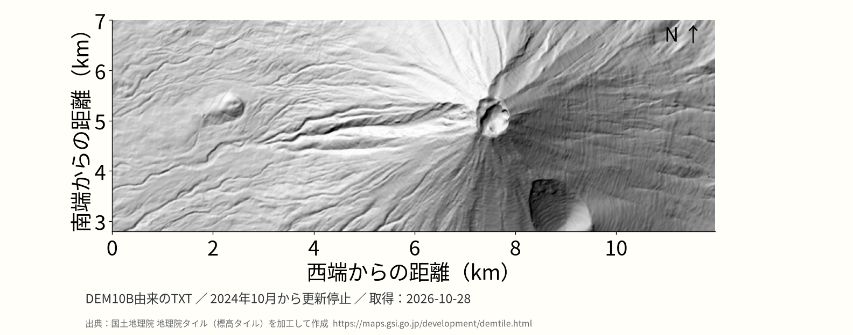
4. 描画と入手方法
富士山周辺：陰影で斜面を読む
[1] 国土地理院. 標高タイルの詳細仕様. https://maps.gsi.go.jp/development/demtile.html

Slide 23
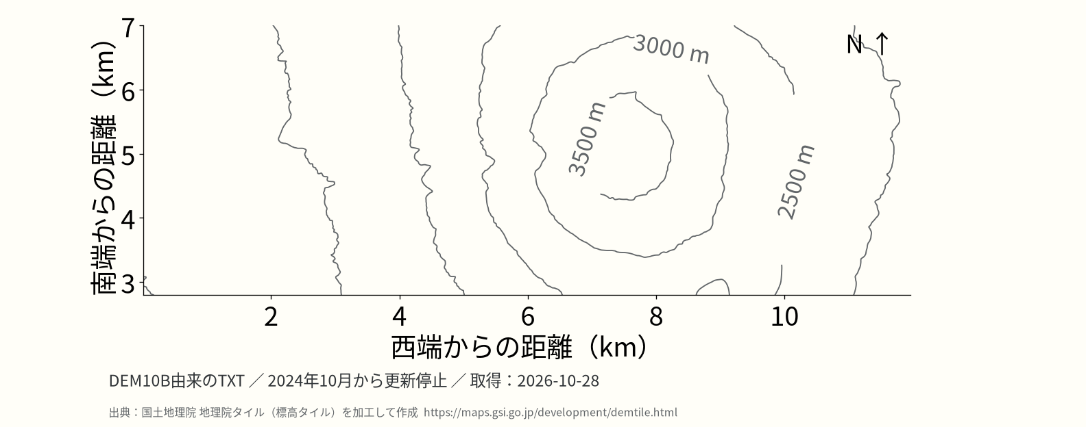
4. 描画と入手方法
富士山周辺：500m間隔の等高線
[1] 国土地理院. 標高タイルの詳細仕様. https://maps.gsi.go.jp/development/demtile.html

Slide 24
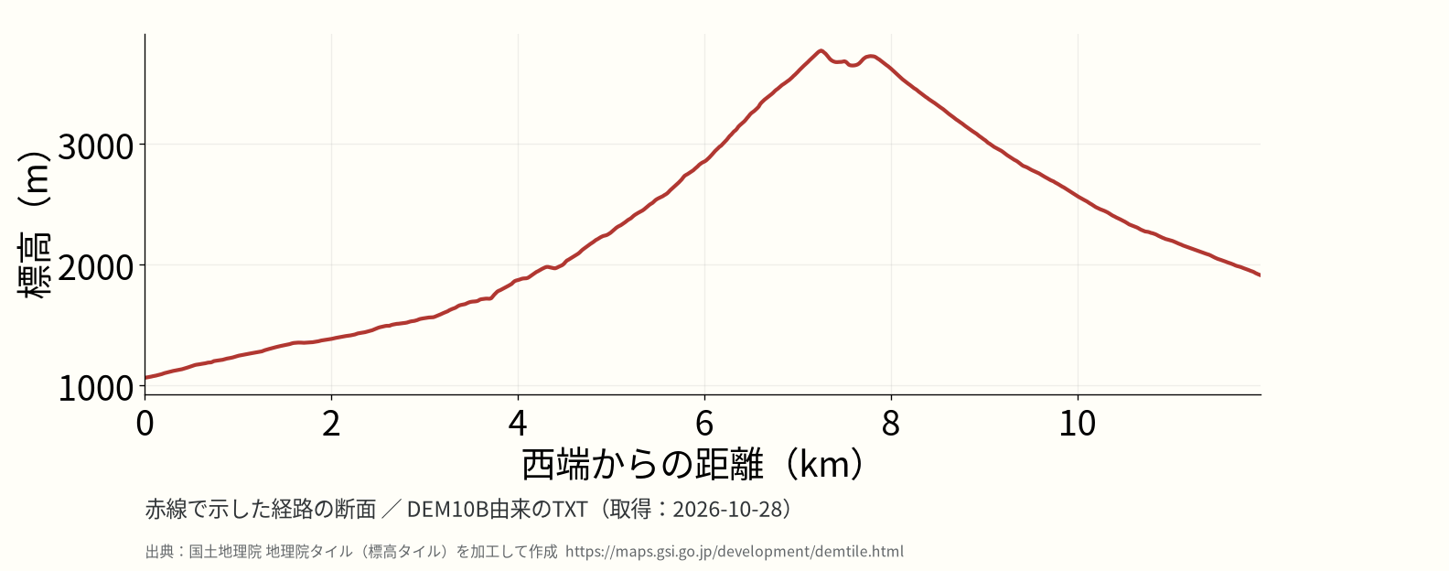
4. 描画と入手方法
富士山周辺：東西方向の断面
[1] 国土地理院. 標高タイルの詳細仕様. https://maps.gsi.go.jp/development/demtile.html

Slide 25
4. 描画と入手方法
同じ標高から、目的に合う表現を作る
段彩図は高さの広がり、陰影図は斜面の向きや凹凸、等高線は同じ高さのつながりを読み取りやすい。
断面図は、選んだ経路に沿って標高がどう変わるかを示す。経路や格子の細かさによって見え方が変わる。
傾斜や陰影を計算するときは、東西・南北の間隔を実際の距離に直す。地図上の画素数だけで傾斜を求めない。
[1] 国土地理院. 標高タイルの作成方法と地理院地図で表示される標高値について. https://maps.gsi.go.jp/development/hyokochi.html

Slide 26
4. 描画と入手方法
地域と形式を選んで入手する
GMLは基盤地図情報ダウンロードサービスで入手する。利用者登録後、必要な地域とDEMの種類を選ぶ。
標高タイルは公開URLから取得できる。TXTは2024年10月から更新が停止しているため、更新状況も見てPNGなどの形式を選ぶ。
GISで地図を作る場合は、格子の位置・標高・欠測を保って読み込み、ラスタ形式へ変換すると扱いやすい。
[1] 国土地理院. 基盤地図情報ダウンロードサービス. https://service.gsi.go.jp/kiban/app/help/
[2] 国土地理院. 地理院タイル一覧. https://maps.gsi.go.jp/development/ichiran.html

Slide 27
4. 描画と入手方法
公開するときは、出典と加工を示す
国土地理院コンテンツ利用規約では、特段の記載がないものに公共データ利用規約（PDL1.0）が適用される。
地形図を作って公開するときは、出典に加え、編集・加工したことを記載する。
記載例：「地理院タイル（標高タイル）を加工して作成」。利用内容に応じて、測量成果の利用手続も確認する。
[1] 国土地理院. 国土地理院コンテンツ利用規約. https://www.gsi.go.jp/kikakuchousei/kikakuchousei40182.html

Slide 28
4. 描画と入手方法
国土地理院DEMを使うときの要点
地面の高さを数値として扱えるので、色や陰影だけでなく、等高線や断面も作れる。
同じ地域でも、格子の細かさ、測量方法、高さの基準が異なる。必要なデータを選んで使う。
配布GMLと標高タイルを区別し、位置・単位・欠測の意味を保って読み込む。
[1] 国土地理院. 基盤地図情報ダウンロードサービス. https://service.gsi.go.jp/kiban/app/help/

Slide 29
Appendix
Appendix

Slide 30
Appendix: 目次
格子と標高の補足
読み込みと参考資料

Slide 31
Appendix: 1. 格子と標高の補足
格子間隔は、経緯度の角度で定義
種類 | 格子間隔 | 呼び名
DEM1A | 0.04″ × 0.04″ | 約1m
DEM5A/B/C | 0.2″ × 0.2″ | 約5m
DEM10A/B | 0.4″ × 0.4″ | 約10m
″は角度の秒。1度＝3,600秒。東西方向の距離は緯度で変わる。
[1] 国土地理院. 基盤地図情報ダウンロードサービス. https://service.gsi.go.jp/kiban/app/help/

Slide 32
Appendix: 1. 格子と標高の補足
高さの精度は、測量方法で異なる
測量・DEM | 高さ精度の目安
レーザ（1A/5A） | 0.3m以内
写真20cm（5B） | 0.7m以内
写真40cm（5C） | 1.4m以内
火山等高線（10A） | 2.5m以内
地形図等高線（10B） | 5m以内
基となる測量のRMS誤差。レーザは格子内に地表の計測点がある場合。
ない場合は2.0m以内。格子間隔そのものの精度ではない。
[1] 国土地理院. 基盤地図情報ダウンロードサービス. https://service.gsi.go.jp/kiban/app/help/

Slide 33
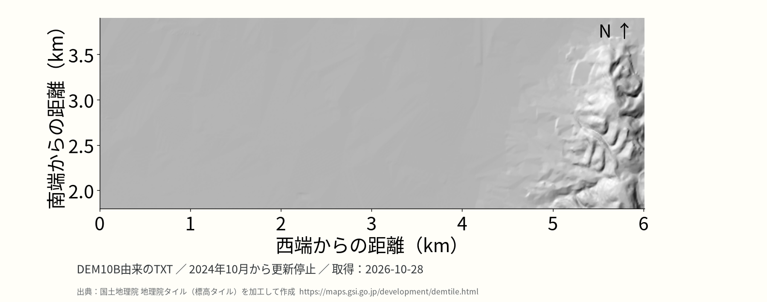
Appendix: 1. 格子と標高の補足
京都中心部：陰影から微かな起伏を見る
[1] 国土地理院. 標高タイルの詳細仕様. https://maps.gsi.go.jp/development/demtile.html

Slide 34
Appendix: 1. 格子と標高の補足
GMLには、標高以外の構造も入る
DEM区画は経緯度で区切った範囲を持ち、その内側の格子に構成点の種別と標高値を割り当てる。
格子の範囲、走査順、値の開始位置を読み、標高の配列を格子に対応させる。先頭や末尾の値が省略される場合もある。
「データなし」の標高値は−9999。種別も確認して欠測へ変換する。TXTの「e」とは表現が異なる。
[1] 国土地理院. 基盤地図情報ダウンロードデータファイル仕様書5.3. 2026.
https://service.gsi.go.jp/kiban/contents/screen/basismap/documents/FGD_DLFileSpecV5.3.pdf

Slide 35
Appendix: 1. 格子と標高の補足
GML仕様で決まる格子の大きさ
格子の種類 | 東西の点数 | 南北の点数
1mメッシュ | 1,125 | 750
5mメッシュ | 225 | 150
10mメッシュ | 1,125 | 750
配布区画内の格子数。1m・5mは3次メッシュ、10mは2次メッシュが単位。
[1] 国土地理院. 基盤地図情報ダウンロードデータファイル仕様書5.3. 2026.
https://service.gsi.go.jp/kiban/contents/screen/basismap/documents/FGD_DLFileSpecV5.3.pdf

Slide 36
Appendix: 1. 格子と標高の補足
PNGの色は、地形図の着色ではない
PNG標高タイルのRGBは、標高を数値として保存する符号。見た目の色から高さを判断するものではない。
RGBを24ビット整数へ変換し、符号を戻して0.01m単位の標高を求める。無効色(128, 0, 0)は先に除外する。
見せるための段彩図は、この標高を取り出した後に、別の色付けで作る。
[1] 国土地理院. 標高タイルの詳細仕様. https://maps.gsi.go.jp/development/demtile.html

Slide 37
Appendix: 2. 読み込みと参考資料
公開TXTタイルを読み込む最小例
import requests
import numpy as np
url = ("https://cyberjapandata.gsi.go.jp/xyz/"
"dem/14/14370/6489.txt")
rows = requests.get(url).text.splitlines()
h = np.array([[np.nan if v == "e" else float(v)
for v in row.split(",")] for row in rows])
hは256×256の標高配列。単位はmで、欠測はNaN。
[1] 国土地理院. 標高タイルの詳細仕様. https://maps.gsi.go.jp/development/demtile.html

Slide 38
Appendix: 2. 読み込みと参考資料
標高の基準が変わった時点を確認する
2025年4月1日に、全国の基準点の標高成果が改定された。水平位置の数値は、この標高改定では変わっていない。
改定対象のDEM1A・5A・5B・5Cは、2025年7月31日に改定後の値を反映して提供。DEM10A・10Bは、許容精度の観点から改定しない。
この資料の図は、2026年10月28日取得のDEM10B由来のTXTタイルから作成。取得日と、元の測量・更新の時点は区別する。
[1] 国土地理院. 全国の標高成果の改定. https://www.gsi.go.jp/sokuchikijun/hyoko2024rev.html
[2] 国土地理院. 全国の標高成果の改定に関するQ&A. https://www.gsi.go.jp/sokuchikijun/hyoko2024rev-QA.html

Slide 39
Appendix: 2. 読み込みと参考資料
参考文献
基盤地図情報ダウンロードサービス
国土地理院. n.d.（参照：2026-10-28）.
地域ごとの整備範囲、DEMの種類、配布形式を紹介する。
https://service.gsi.go.jp/kiban/app/help/
標高タイルの詳細仕様
国土地理院. n.d.（参照：2026-10-28）.
TXTの配列方向・欠測値と、PNGの標高復号式を示す。
https://maps.gsi.go.jp/development/demtile.html

Slide 40
Appendix: 2. 読み込みと参考資料
参考文献
標高タイルの作成方法と地理院地図で表示される標高値について
国土地理院. n.d.（参照：2026-10-28）.
元のDEM格子から表示用の標高タイルが作られる方法を説明する。
https://maps.gsi.go.jp/development/hyokochi.html
基盤地図情報ダウンロードデータファイル仕様書5.3
国土地理院. 2026年7月31日.
配布GMLの座標参照系、格子、標高・欠測の構造を定義する。
https://service.gsi.go.jp/kiban/contents/screen/basismap/documents/FGD_DLFileSpecV5.3.pdf

Slide 41
Appendix: 2. 読み込みと参考資料
参考文献
全国の標高成果の改定
国土地理院. n.d.（参照：2026-10-28）.
2025年の標高体系移行と、位置・高さの基準の関係を説明する。
https://www.gsi.go.jp/sokuchikijun/hyoko2024rev.html
国土地理院コンテンツ利用規約
国土地理院. 2025年11月20日改正.
PDL1.0の適用範囲と、出典・加工表示など公開時の条件を定める。
https://www.gsi.go.jp/kikakuchousei/kikakuchousei40182.html

